Slide 1
第三章 消费者行为理论

Slide 2
第三章 消费者行为理论
第一节 欲望与效用
第二节 基数效用理论
第三节 序数效用理论
*第四节 不确定性和风险

Slide 3
本章重点和难点
总效用、边际效用及边际效用递减规律
边际效用分析下的消费者均衡
消费者剩余
无差异曲线分析下的消费者均衡
价格变化中的替代效应与收入效应

Slide 4
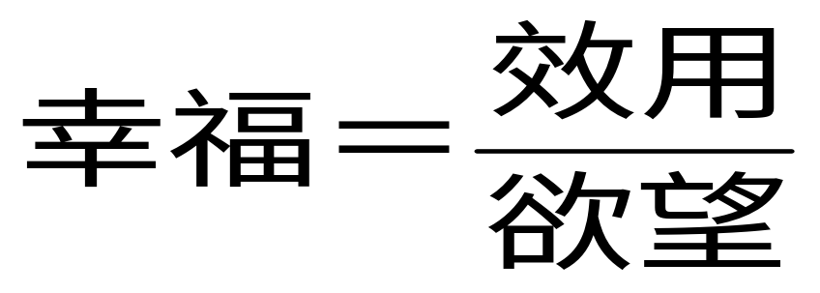
第一节 欲望与效用
幸福方程式
一、欲望
欲望是一种缺乏的感觉与求得满足的愿望。
注意： 欲望是不足之感与求足之愿的统一；
欲望是一种心理现象；
欲望是无限的；
欲望无伦理学意义。
研究现实问题时，假设欲望是一定的。

Slide 5
二、消费
消费指人们为了满足欲望而使用物品或劳务的经济行为。
消费主体：消费者－完全理性；存在消费主权；受收入约束。
消费行为：是生产的出发点与归宿点。
三、效用（Utility）
效用是人们消费某种物品或劳务所得到的满足程度
注： 效用无好坏之分；
效用有大小之分；
效用有正负之分；
效用因人、因时、因地而已

Slide 6


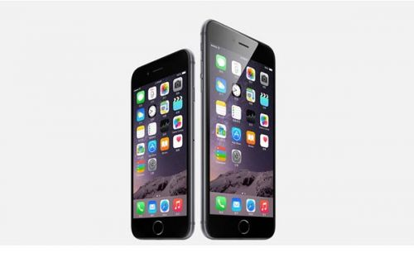

Slide 7
四、效用理论
1.基数效用论（ Theory of Cardinal Utility）
基数效用论西方经济学效用理论的思想渊源也许可以追溯到以边沁和密尔为代表的英国功利主义哲学，但其直接奠基却是产生于19世纪50-70年代的“边际革命”。在此期间，德国的戈森、英国的杰文斯、奥地利的门格尔以及法国的瓦尔拉斯等人差不多同时但又都各自独立地发现了“边际效用递减规律”。边际效用学说建立在效用可以直接计量的假设之上，因此也被称为“基数效用论”。
基数效用论是19世纪和20世纪初期西方经济学普遍使用的概念。基本观点是：效用是可以计量并可以加总求和的。表示效用大小的计量单位被称为效用单位(Utility unit)。因此，效用的大小可以用基数(1、2、3……)来表示，正如长度单位可以用米来表示一样。基数效用论采用的是边际效用分析法。基数效用论认为效用大小是可以测量的，其计数单位就是效用单位。

Slide 8
基数效用论的假设条件（1）效用量可以具体衡量；
（2）边际效用（MU）递减规律。
基数效用论的基本观点：效用是可以计量并加总求和的，因此，效用的大小可以用基数(1、2、3……)来表示，正如长度单位可以用米来表示一样。
基数效用论的分析方法：边际效用分析法（Marginal Utility Analysis） 。
基数效用论的三大缺陷 ：
（1）效用主观,难以衡量；
（2）不同的人效用不可比；
（3）边际效用递减规律不能被证明。

Slide 9
2.序数效用论(Theory of Ordinal Utility)
序数效用论是为了弥补基数效用论的缺点而提出来的另一种研究消费者行为的理论。
1934年，希克斯和艾伦在《价值理论的再思考》这篇著名论文中提出：效用作为一种心理现象是无法计量的，因为不可能找到效用的计量单位；他们运用埃奇沃思发明的“无差异曲线”对效用进行了重新诠释，认为消费者在市场上所做的并不是权衡商品效用的大小而只是在不同的商品之间进行排序。这就是所谓的序数效用论。序数效用论力图避免效用可以直接被计量这种尴尬的假设，并为经济学提供了一种新的分析方法，即无差异曲线分析 。

Slide 10





Slide 11
序数效用论的基本观点是：效用作为一种心理现象无法计量，也不能加总求和，只能表示出满足程度的高低与顺序，因此，效用只能用序数(第一、第二、第三……)来表示。例如，消费者消费了巧克力与唱片，他从中得到的效用是无法衡量，也无法加总求和的，更不能用基数来表示，但他可以比较从消费这两种物品中所得到的效用。如果他认为消费l块巧克力所带来的效用大于消费唱片所带来的效用，那么就叫一块巧克力的效用是第一，唱片的效用是第二。
序数效用论采用无差异曲线分析法。
序数效用论用消费者偏好的高低来表示满足程度的高低。该理论建立在以下假定上：
(1) 完备性，即指对每一种商品都能说出偏好顺序。
(2) 可传递性，即消费者对不同商品的偏好是有序的，连贯一致的。若A大于B，B大于C，则A大于C。
(3) 不充分满足性，即消费者认为商品数量总是多一些好。

Slide 12
第二节 基数效用理论
前言：两种价值理论的一个简单辨析
一、总效用与边际效用
1.定义
总效用（Total Utility）：是指消费者消费若干数量的产品所带来的总的满足程度。一般用TU表示。
边际效用（Marginal Utility）：消费者每增加一个单位产品的消费，所引起的总效用的增量。一般用MU表示。

Slide 13

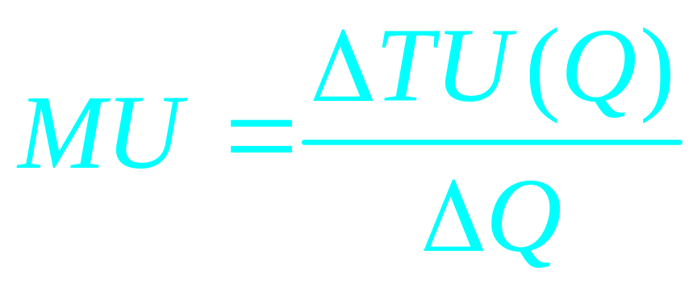
假定消费者对一种商品的消费数量为Q，则总效用函数为：
相应的边际效用函数为：

Slide 14
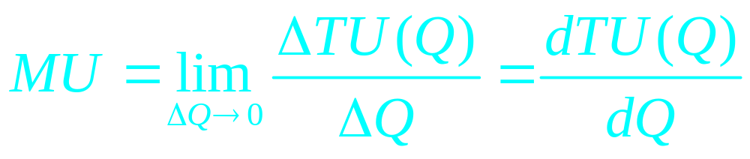
当商品的增加量趋于无穷小时，有：

Slide 15
2.TU与MU曲线
消费量Q | 总效用TU | 边际效用MU
0 | 0 | -
1 | 10 | 10
2 | 18
3 | 24 | 6
4 | 28 | 4
5 | 30 | 2
6 | 30 | 0
7 | 28 | -2

Slide 16
u
Tu =14Q－Q
MAX（Tu）
2
50
Tu
40
30
20
10
u
0
1
2
3
4
5
6
7
8
9
10
Q
Mu =14－2Q
15
10
5
Mu
0
Q

Slide 17
3.总效用与边际效用的关系
MU >0， TU递增；
MU <0，TU递减；
MU =0，TU达到最大值。

Slide 18
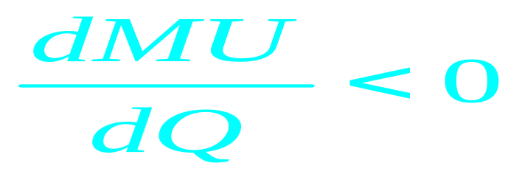
二、边际效用递减规律（Law of diminishing marginal utility）
1.边际效用递减规律的内容
边际效用递减规律：在一定时间内，在其它商品的消费数量保持不变的条件下，随着消费者对某种商品消费量的增加，消费者从该商品连续增加的每一消费单位中所得到的效用增量即边际效用是递减的，这种现象称之为边际效用递减规律。利用数学语言，边际效用递减规律表达为：
2.边际效用递减的原因
（1）生理或心理原因；（2）商品本身用途的多样性。

Slide 19
三、消费者均衡
Consumer Equilibrium
在消费者的收入和商品的价格既定的条件下，当消费者选择商品组合获取了最大的满足程度，并将保持这种状态不变时，称消费者处于均衡状态，简称为消费者均衡。

Slide 20
导入案例：一位大学生的决策问题（1）
目标：总分最高；约束：6个小时
经济学 |  | 数学 |  | 统计学
小时 | 分数 | 小时 | 分数 | 小时 | 分数
0 | 40 | 0 | 40 | 0 | 70
1 | 54 | 1 | 52 | 1 | 80
2 | 65 | 2 | 62 | 2 | 88
3 | 75 | 3 | 70 | 3 | 90
4 | 83 | 4 | 77 | 4 | 91
5 | 88 | 5 | 83 | 5 | 92
6 | 90 | 6 | 88 | 6 | 93

Slide 21
导入案例：一位大学生的决策问题（2）
目标：总分最高；约束：6个小时
经济学 |  |  | 数学 |  |  | 统计学
小时 | 分数 | 边际分数 | 小时 | 分数 | 边际分数 | 小时 | 分数 | 边际分数
0 | 40 | - | 0 | 40 | - | 0 | 70 | -
1 | 54 | 14 | 1 | 52 | 12 | 1 | 80 | 10
2 | 65 | 11 | 2 | 62 | 10 | 2 | 88 | 8
3 | 75 | 10 | 3 | 70 | 8 | 3 | 90 | 2
4 | 83 | 8 | 4 | 77 | 7 | 4 | 91 | 1
5 | 88 | 5 | 5 | 83 | 6 | 5 | 92 | 1
6 | 90 | 2 | 6 | 88 | 5 | 6 | 93 | 1

Slide 22
三、消费者均衡
Consumer Equilibrium
1.含义
消费者均衡它是研究单个消费者在既定收入条件下实现效用最大化的均衡条件。消费者均衡是指在既定收入和各种商品价格的限制下，选购一定数量的各种商品，以达到最满意的程度，称为消费者均衡。
假定：
（1）偏好既定：消费者对各种商品的效用和边际效用是已知和既定的；
（2）产品价格已知和既定；
（3）消费者收入一定，且全部用于购买所需要的物品。

Slide 23
2.消费者均衡的实证分析（1）
假定：M=100，Px=10，Py=20，则x，y的边际效用如下表：
Qx | MUx | Qy
1 | 5 | 1 | 6
2 | 4 | 2 | 5
3 | 3 | 3 | 4
4 | 2 | 4 | 3
5 | 1 | 5 | 2
6 | 0
7 | -1
8 | -2
9 | -3
10 | -4
MUy

Slide 24
2.消费者均衡的实证分析（2）
产品组合方式 | MUx/Px与 MUy/Py | 总效用（TU）
Qx=10，Qy=0 | -4/10≠0/20 | 5
Qx=8，Qy=1 | -2/10 ≠6/20 | 18
Qx=6，Qy=2 | 0/10 ≠5/20 | 26
Qx=4，Qy=3 | 2/10 =4/20 | 29
Qx=2，Qy=4 | 4/10 ≠3/20 | 27
Qx=0，Qy=5 | 0/10 ≠2/20 | 20

Slide 25
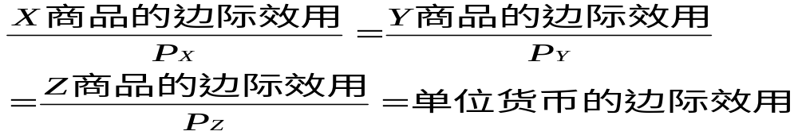
消费者均衡的条件
消费者实现效用最大化的均衡条件是：如果消费者的货币收入水平是固定的，市场上各种商品的价格是已知的，那么，消费者应该使自己所购买的各种商品的边际效用与价格之比相等。或者说，消费者应使自己花费在各种商品购买上的最后一元钱所带来的边际效用相等。

Slide 26
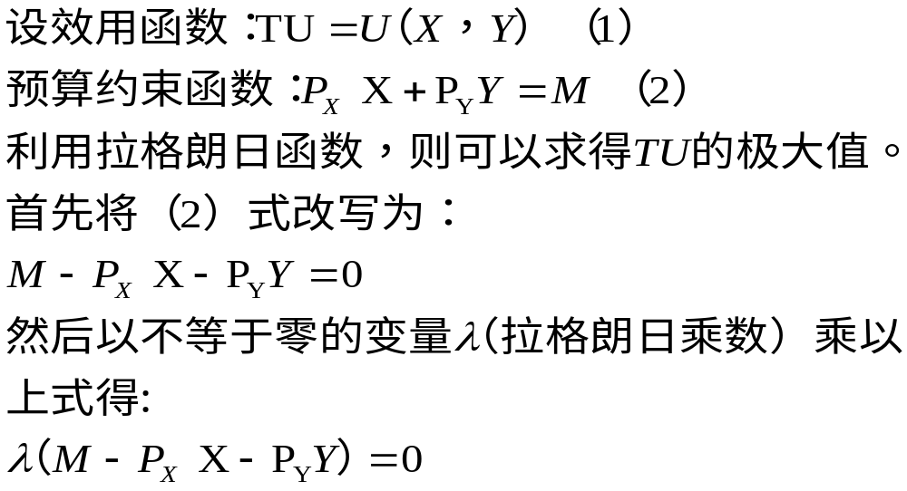
3.消费者均衡的数学证明
消费者均衡用数学语言来描述则是：在预算约束下求解效用函数的极大值问题。

Slide 27
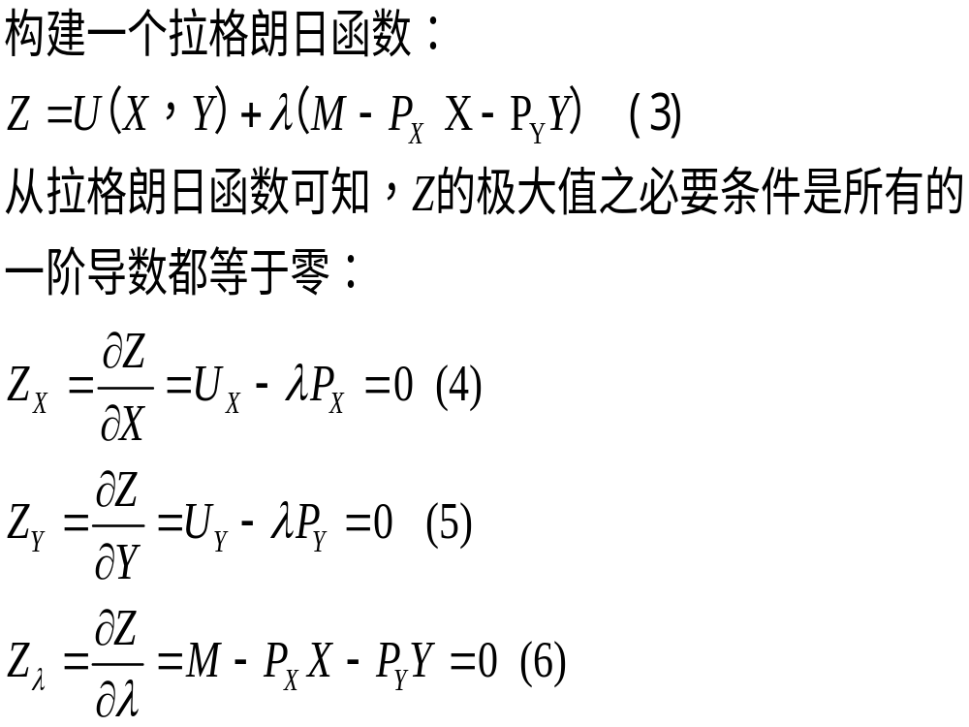

Slide 28
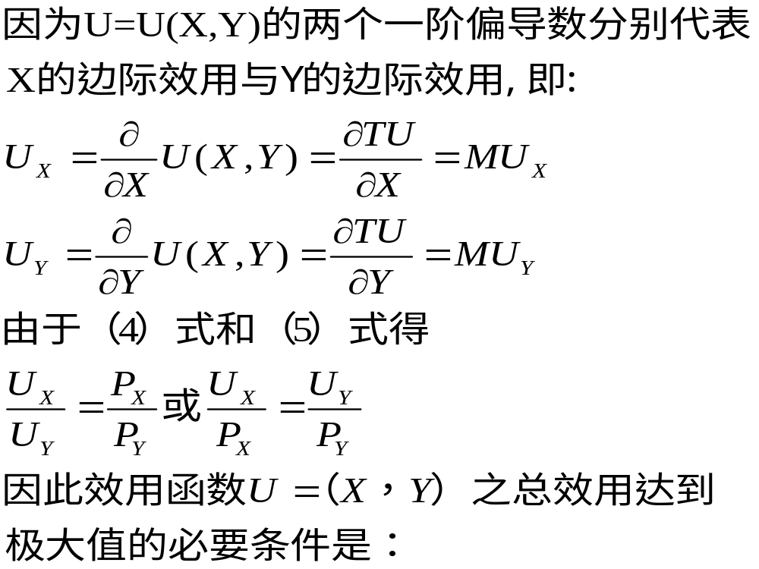

Slide 29
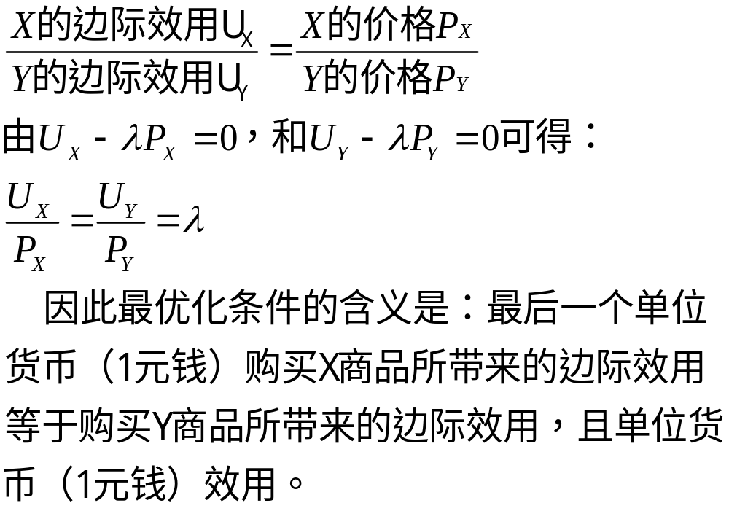

Slide 30
四、边际效用递减规律与需求定理
1.边际效用递减规律
2.需求定理
Q | 边际效用（MU） | 消费者的支付意愿（P）
1 | 20 | 10
2 | 10 | 5
3 | 5 | 2.5
4 | 2 | 1
5 | 1 | 0.5

Slide 31
五、边际效用与消费者剩余
Consumer Surplus （1）
1.支付意愿与需求曲线
买者 | 支付意愿 | P
孙权 | 9000 | P>9000 | 0
鲁肃 | 8700 | 8700<P≤9000 | 1
曹操 | 8300 | 8300<P≤8700 | 2
刘备 | 8000 | 800<P≤8300 | 3
Q
当P ＝ 8000时，市场需求为多少？由此引出一个新的概念。

Slide 32
五、边际效用与消费者剩余（2）
2.消费者剩余的含义
消费者剩余：消费者愿意支付的价格与实际支付的价格之间的差额。

Slide 33
五、边际效用与消费者剩余（3）
 | 支付意愿 | 市场价格 | 消费者剩余
孙权 | 9000 | 8000
鲁肃 | 8700 | 8000 | 700
曹操 | 8300 | 8000 | 300
刘备 | 8000 | 8000 | 0
合计 | 34000 | 32000 | 2000
消费者
1000

Slide 34

五、边际效用与消费者剩余（4）
3.消费者剩余的求解
P
A
消费者剩余＝需求曲线以下，市场价格线之上的面积
B
P₀
O
Q₀
Q

Slide 35
五、边际效用与消费者剩余（5）
4.消费者剩余的变化与应用
（1）商家为什么要做广告或搞促销？
（2）税收对消费者剩余的影响？
（3）国际贸易对消费者剩余的影响？
（4）垄断对消费者剩余的影响？

Slide 36
讨论：边际效用递减与国家福利政策
货
币
效
用
MU=f(x)
MU=c
0
货币数量x
△x
△x

Slide 37
*六、消费的连带外部效应
消费的连带外部效应是指一个人的需求不仅取决于自己，还取决于他人的需求。
1.攀比效应
2.虚荣效应

Slide 38
一个经济探案的故事：
有一个名叫史蒂文森的罪犯在犯罪后潜逃他国。经过侦察，将可能的嫌疑对象圈定加拿大布朗、法国的葛朗台和德国的许瓦茨，并拿到了这三名疑犯的起居、消费记录。大侦探福尔摩斯接受了此案，但在几经分析之后因为没有新的发现只好宣布证据不足，无法定案。这时他的朋友萨谬尔森正好在一旁，他研究了史蒂文森和三名疑犯的消费记录之后发现：
1、 史蒂文森在潜逃之前每周消费10公斤香肠和20升啤酒，啤酒每升1磅，香肠每公斤为1磅。
2、 布朗每周消费20公斤香肠和5升啤酒，啤酒每升1加元，香肠每公斤为2加元。
3、 葛朗台每周消费5公斤香肠和10升啤酒，1升啤酒和1公斤香肠均为2法郎。
4、 许瓦茨每周消费5公斤香肠和30升啤酒，1升啤酒1马克，1公斤香肠2马克。

Slide 39
萨谬尔森在做出四个人的预算之后，分析指出，除非史蒂文森改变其偏好，否则布朗不必受到怀疑（因为布朗所消耗的香肠比例大于其啤酒比例，其他三人则均相反）。在剩下的两名疑犯中，萨谬尔森又指出，史蒂文森自然选择前往某地，其处境一定比以前好。只要其偏好未改变，他就一定是德国的许瓦茨（因为葛朗台的总消费水平与史蒂文森具有相同的效用，而许瓦茨则更大）。后来经过追查，果然罪犯为许瓦茨。
故事自然是虚构的，然而我们却能在其中发现两个有意义的结论：
1、 一个人的消费偏好一旦确定，往往难以变更。
2、 一个人的生活条件发生改变时（无论这种改变是由远赴异国还是由收入增加引起的），他往往会倾向于选择一种更好的处境，但仍然不会改变其消费偏好。

Slide 40
第三节 序数效用理论
一、无差异曲线
1．消费者偏好
序数效用理论认为，效用只能根据偏好程度排列出顺序，即偏好。 消费者能对可能消费的商品进行先后排列。
第一、完备性。可以明确比较和排列不同商品组合。要么A<B；要么 A=B；要么 A>B。
理性消费者的三大基本偏好
第二、传递性。如果A>B， B>C，那么， A>C。
第三、非饱和性。对每一种商品的消费都没有达到饱和点。对任何商品，总认为多比少好。

Slide 41
2.无差异曲线的定义（Indifference Curves）
无差异曲线 ：用来表示X，Y两种商品不同组合，却给消费者带来相同效用的一条曲线。
无差异：线上任何一点X与Y的不同组合，给消费者所带来的效用相同。
Y商品
Y₁
A
D
Y₂
U₀
X商品
X₁
X₂

Slide 42
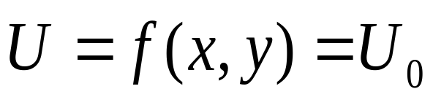
组合方式 | X商品 | Y商品
a | 1 | 12
b | 2 | 6
c | 3 | 4
d | 4 | 3
效用（满足程度）保持不变
Y商品(衣服)
A
U₀
D
X商品(食品)
处于同一条无差异曲线上的两个点：
两种商品的组合不同，但效用水平相同.
X，Y分别为商品1和商品2的数量；
U0是常数，表示某个效用水平 。

Slide 43
3.无差异曲线的特征(1、2)
Y
1.无差异曲线斜向右下方倾斜；
2.同一座标平面上，可以有无数条无差异曲线。
40
30
20
10
0
40
60
100
200
X

Slide 44
无差异曲线的特征(3)
Y
在同一座标平面上，任意两条无差异曲线都不可能相交。
40
30
❒
反证法
20
10
0
40
60
100
200
X

Slide 45
Y
无差异曲线的特征（4）
40
无差异曲线凸向原点。
30
为什么？
20
10
0
40
60
100
200
X

Slide 46
无差异曲线凸向原点是因为：
边际替代率递减
组合方式 | X商品 | Y商品 | MRS_{XY=}-△Y/ △X
a | 1 | 12 | -
b | 2 | 6 | 6
c | 3 | 4 | 2
d | 4 | 3 | 1

Slide 47
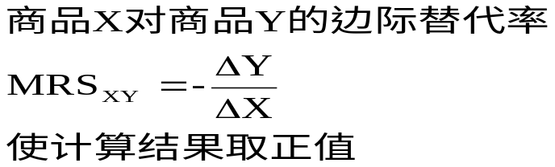
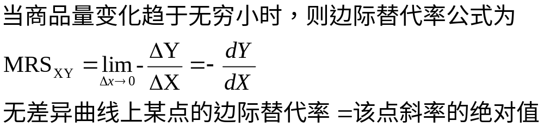
4.边际替代率 MRS
Marginal Rate of Substitution
（1）什么叫边际替代率
商品的边际替代率：在维持效用水平不变的前提下，消费者愿意用一种物品替代另一种物品的比率，被称为商品的边际替代率。

Slide 48
（2）商品边际替代率递减规律
商品边际替代率递减规律（Law of diminishing Marginal Rate of Substitution ）：
消费两种商品，维持效用不变，随着一种商品量的连续增加，每一单位该物品所能替代的另一种物品的数量是递减的，这一规律称为边际替代率递减规律。
原因：边际效用递减
对某一商品拥有量较少时，对其偏爱程度（效用）高；而拥有量较多时，偏爱程度较低。随着消费量的增加，边际效用递减；反之，随着另一种物品的减少，其边际效用在递增，这样，在两类物品边际效用反相变动的同时，一定数量的某物品的替代能力越来越低。

Slide 49

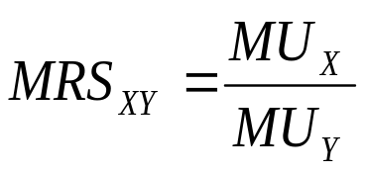

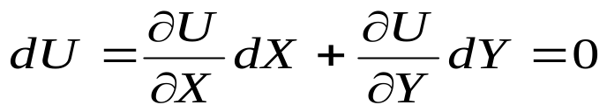
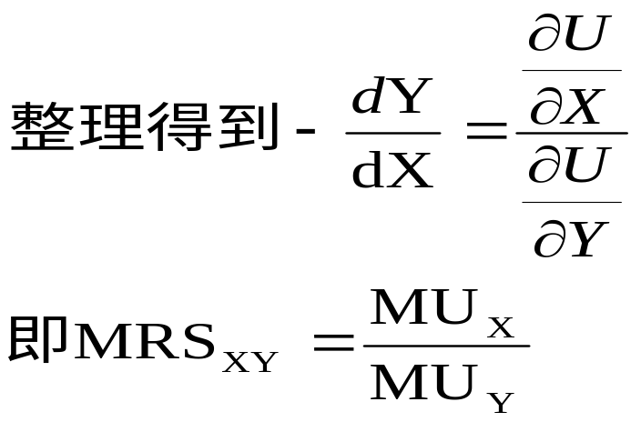
*（3）边际替代率与边际效用的关系
任意两商品的边际替代率等于该两种商品的边际效用之比。
证明：当消费者所消费的X与Y商品发生变动（X的变动量为dX，Y的变动量为dY）后，维持效用水平不变，即使得效用增量dU=0。

Slide 50
5.边际替代率与无差异曲线的形状（1）
（1）边际替代率（MRS_{xy}<0）
Y
U=f(X,Y)=X^{c}Y^{d}
U₀
X
0

Slide 51
5.边际替代率与无差异曲线的形状（2）
（2）边际替代率为常数——完全替代：两种商品之间的替代比例固定不变。
1元纸币
3
2
1
U₁ U₂ U₃
0
1 2 3
1元硬币
完全替代品的无差异曲线

Slide 52
5.边际替代率与无差异曲线的形状
（3）边际替代率为0——完全互补：两种商品必须按固定不变的比例配合同时被使用。
眼镜架
U₁
无差异曲线为直角形状。
边际替代率为0（平行于横轴）或为∞（垂直于横轴）。
2
1
U₂
0
1 2 3 4
眼镜片
完全互补品

Slide 53
二、预算线（Budget line）
已知I=60 P_{x}=20 P_{y}=10
组合方式 | X | Y
A | 3 | 0
B | 2 | 2
C | 1 | 4
D | 0 | 6
1.预算线的定义：在收入与商品价格既定的条件下，消费者所能购买到的两种商品数量最大组合的线。又叫消费可能线、价格线。
Y
衣
服
B
A点，全部买X，无法买Y；
B点，全部买Y，无法买X。
A
0
X（食品）

Slide 54
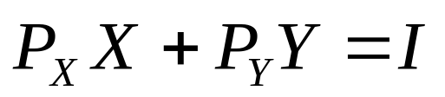
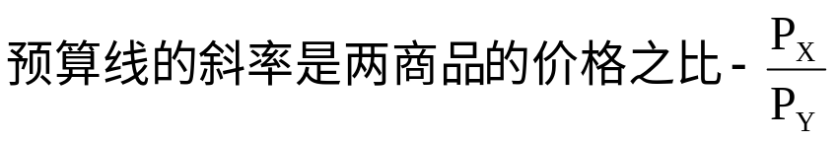

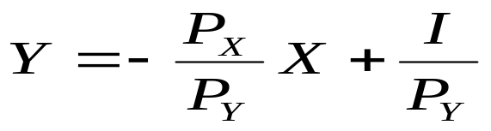

2.预算线方程
以I表示消费者的既定收入，
两种商品分别为X和Y，
商品价格分别为P1和P2
Y
A
P_{x}X+P_{y}Y=I
预算线方程:
B
O
X

Slide 55
3、预算线的移动
（1）收入变动对预算线的影响：平行移动——收入
I变，P不变
收入减少，消费可能性线向左下方平行移动。
收入增加，消费可能性线向右上方平行移动。
Y
（2） I不变，两种商品的P同比例变动：
上升，消费可能性线向左下方平行移动。
下降， 消费可能性线向右上方平行移动。
I₂
I₀
I₁
0
X

Slide 56
（3）消费可能线(预算线)的旋转
I不变，其中一种商品P变化
Y
Y
Y商品价格下降
X商品价格下降
X
X
X商品价格上升
Y商品
价格上升

Slide 57
*（4）税赋或补贴对预算约束的影响
假设某灾民自己有100元钱，此外救灾机构还发给他一些补贴。
方案一：救灾机构发给他25公斤粮食；
方案二：救灾机构发给他100元钱（假设粮食为4元/公斤）
其他消
费品
200C
其他消
费品
A
B
100C
B
100C
D
D
50
粮食（公斤）
25
50
0
25
0
粮食（公斤）

Slide 58
三、消费者的均衡
1.最优购买行为条件：
第一，商品组合必须能带来最大效用。
第二，最优支出位于给定预算线上。
（1）把钱花光，买到商品的最大数量
（2）追求最大的满足
Y
收入既定，预算线必与无数条无差异曲线中的一条相切；
在切点上，实现了消费者均衡——效用最大化
E
U₃
U₂
I
U₁
0
X

Slide 59
2.解释:为什么E为均衡点？
Y
如果U与AB两条曲线相交（C，D），
则是以较多的钱实现较低的满足程度,
B
C
N
E
U3
U2
U₁<U₂，浪费了。
U₃>U₂，但无法实现。
D
U1
O
M
X
A

Slide 60
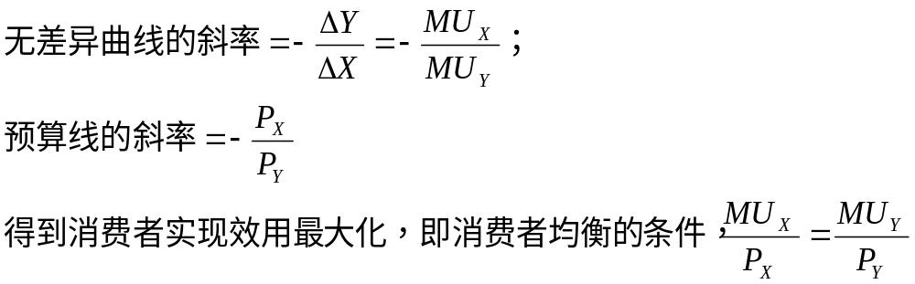
3.消费者均衡的条件
在切点E，无差异曲线和预算线两者的斜率相等。

Slide 61
*4.消费者均衡的应用
假设某灾民自己有100元钱，此外救灾机构还发给他一些补贴。
方案一：救灾机构发给他25公斤粮食；
方案二：救灾机构发给他100元钱（假设粮食为4元/公斤）
200C
200C
A
A
其他消
费品
其他消
费品
U₂
B
100C
B
U₁
100C
U₀
U₀
U₁
I₁
I₀
I₁
I₀
D
D
0
25
50
0
25
50
粮食（公斤）
粮食（公斤）

Slide 62
四、 价格变化对消费者均衡的影响
Y
1.价格-消费曲线
A
价格－消费曲线
在消费者偏好、收入以及其他商品价格不变的条件下，
商品价格变动引起的消费者均衡点移动的轨迹。
E₃
E₁
●
●
●
E₂
U₃
U₂
U₁
O
1
2
B
3
X
价格－消费曲线的推导

Slide 63
2.消费者的需求曲线
Y
A
价格－消费曲线
价格—消费曲线上的三个均衡点E1、 E2和 E3上，都存在着价格与需求量之间的一一对应关系。
E₃
E₁
E₂
U₃
U₂
U₁
根据这种对应关系，把每一个P_{X}数值和相应的均衡点上的X数值绘制在商品的价格-数量坐标图上，便可以得到单个消费者的需求曲线。
O 1 2 B3
X
P
P₁
P₂
P₃
●
●
●
D
O X₁ X₂ X₃
X

Slide 64
3. 替代效应和收入效应
（1）替代效应和收入效应的含义。
商品价格变化引起对其需求量的变化，可以分解为收入效应和替代效应 。
价格发生变化时，会对消费者产生两种影响：
替代效应：货币收入不变时，商品价格变动引起其相对价格的变动，进而引起其需求量的变动。
收入效应：货币收入不变时，因价格变化而带来的实际收入的变化，导致需求量的变化。

Slide 65
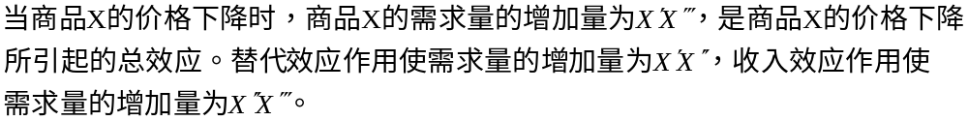





（2）正常物品的替代效应和收入效应
P_{X}下降时，正常物品的替代效应和收入效应所引起的需求量的增加量是正值。
总效应必定与价格成反方向的变动。
正常物品的需求曲线向右下方倾斜。
Y
A
F
a
c
b
U₁
U₂
X
O
B
G
替代效应
收入效应
总效应

Slide 66
*（3）一般低档物品的替代效应和收入
效应
替代效应使需求量与价格反方向变动，
收入效应使需求量与价格呈正方向变动，
Y
A
b
但替代效应大于收入效应，
F
a
c
U₁
U₂
总效应的结果仍使需求量与价格反方向变动。
X
O
B
G
替代效应
收入效应
总效应

Slide 67

*（4）吉芬物品的替代效应和收入效应
Y
吉芬物品：替代效应使需求量与价格成反向变动，收入效应使需求量与价格同向变动。
收入效应的作用很大，以至超过了替代效应的作用。
从而使得总效应与价格成同向变动。
b
A
●
F
a
●
c
●
U₁
U₂
X
X'
B
O
G
替代效应
收入效应
总效应
吉芬物品是一种特殊的低档物品，不遵循需求定理

Slide 68
不同商品的价格变化与替代和收入效应
商品类别 | 与价格的关系 |  |  | 需求曲线 形状
 | 替代效应 | 收入效应 | 总效应
正常物品 | 反向变化 | 反向变化 | 反向变化 | 右下方倾斜
低档物品 | 反向变化 | 同向变化 | 反向变化 | 右下方倾斜
吉芬物品 | 反向变化 | 同向变化 | 同向变化 | 右上方倾斜

Slide 69

课堂讨论
1.鉴于水资源紧张与水污染等原因，2009年10月17日环球国际论坛（北京）上，部分专家表示我国城市自来水价格面临上涨趋势，试问这种趋势（1）对消费者剩余有何影响？（2）对水资源配置的影响如何？（3）对城市居民的收入分配有何影响？
2.若某人的效用函数为 。原来他消费9单位X、8单位Ｙ，现X减到4单位，问需消费多少单位Ｙ才能与以前的满足相同？
3.假设由于最近两次发生劫持和爆炸，人们乘飞机的愿望明显下降。请说出你会怎样预期空中旅行市场的反应。机票的价格会怎样变化？从收入效应和替代效应方面解释消费者对任何价格变动的反应。
4 .假定XY两种商品有线性无差异曲线，其斜率处处是1/2，即MRS_{XY}=1/2 。 （1）问P_{X}=1，P_{Y}=1，M=1000时消费者均衡时，最优商品组合什么？（2） P_{X}=1，P_{Y}=2，消费者均衡时，最优商品组合什么？

Slide 70
*第四节 不确定性和风险
一、风险概述
二、风险态度
三、降低风险的措施

Slide 71

一、风险概述
1．不确定性：在事先不能准确地知道自己的某种决策的结果。
只要可能结果不止一种，就会产生不确定性。
在知道某种可能结果时，如果还知道各种可能结果发生的概率，则称这种不确定性为风险。
初始货币财富100元。面临是否购买某种彩票的选择。
彩票购买支出5元。中彩的概率为2.5%，可以得到200元的奖金；不中彩的概率为97.5%。
决定：不购买彩票，可以稳妥持有100元初始货币财富。
购买彩票，中彩会拥有295元。不中彩，只有95元。

Slide 72
2.彩票的不确定性 Lottery
购买彩票有两种可能结果：中与不中。
  （1）拥有财富W₁；概率p，0<p<1；
  （2）拥有货币财富W₂，概率为1-p。
这张彩票可表示为：L=[p，(1-p)；W₁，W₂]。
简单表示为：L=[p；W₁，W₂]。
比如：持有100元的初始货币财富。
彩票的购买成本支出是5元。
中彩概率为2.5%，可得到200元奖励；会拥有295元
不中彩概率为97.5%，什么都得不到。只持有95元
即彩票：p=2.5%，1-p=97.5%；W1=295元，W2=95元。
L=[2.5% ；295，95]

Slide 73
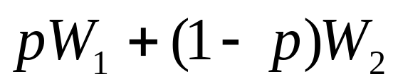

3.彩票的期望值效用
消费者面临彩票L=[p；W1，W2]
彩票的期望值，即
彩票L=[2.5% ；295，95]的期望值：
2.5% ×295＋95×（1－2.5%）＝100 ＝100元的初始货币财富
假定消费者在无风险条件下可以持有的确定的货币财富量等于彩票的期望值，即

Slide 74

4.彩票的期望效用函数
每个消费者对待风险的态度存在差异，
各自的行为选择不一样。
但是，追求的目标都是为了得到最大的效用。
期望效用函数＝
冯.诺曼-摩根斯顿效用函数：
即期望效用为消费者在不确定条件下可能得到的各种结果的效用的加权平均数。
在不确定的情况下，必须事先作出决策，以最大化期望效用。

Slide 75
二、风险态度
例如:有如下两种选择：
A：肯定赢得30美元
B：以80%的概率赢得45美元，20%的概率什么也得不到。
大多数人选择了方案A，选择不同的方案体现不同的风险态度。
消费者对待风险的态度可以分成三类：
1.风险规避者；
2.风险爱好者；
3.风险中立者。

Slide 76

1.风险规避者的效用函数
风险回避者的效用函数是严格向上凸出的
假定消费者的效用函数为
U(W)
U(W)
U(W₂)
U[pW₁+(1-p)W₂]
A
pU(W₁)+(1-p)U(W₂)
B
U(W₁)
实际生活中，大多数消费者都是风险回避者
O
W₁
W₂
W
pW₁+(1-p)W₂
风险回避者的效用函数U(W)

Slide 77
风险规避者认为无风险条件下持有的一笔确定的货币财富量带来的效用U[p W₁+(1-p) W₂] >>有风险条件下彩票的期望效用E{ U(p,W₁,W₂) }=pU(W₁)+(1-p)U(W₂)

Slide 78
2.风险爱好者的效用函数
风险爱好者的效用函数是严格向下凸出的.
U(W)
U(W)
U(W₂)
pU(W₁)+(1-p)U(W₂)
B
U[pW₁+(1-p)W₂]
A
U(W₁)
W₂
O
W
W₁
pW₁+(1-p)W₂

Slide 79
3.风险中立者的效用函数
风险中立者的效用函数是线性的
U(W)
U(W)
U(W₂)
U[pW₁+(1-p)W₂]
A
pU(W₁)+(1-p)U(W₂)
U(W₁)
W₂
W₁
pW₁+(1-p)W₂
W
O

Slide 80
三、降低风险的措施
1.多样化
2.保险
3.搜寻信息

Slide 81
1.多样化
假定明年半年天气冷，半年天气热。
产品 | 热天 | 冷天
空调 | 30，000 | 12，000
加热器 | 12，000 | 30，000
如果只销售空调或加热器：收入或为30，000，或为12，000，期望为21，000
但是如果同时销售两种产品，无论是热天还是冷天，其收入确定为21，000.

Slide 82
2.保险
假设某君家中被盗可能性为10%，损失为
10，000美元，我们假定他有50，000美元财富。则他投保与否的两种可能
状态 | 盗窃发生 | 盗窃不发生 | 期望财富
不投保 | 40，000 | 50，000 | 49，000
投保 | 49，000 | 49，000 | 49，000
风险规避者认为U(49,000)>>0.1U(40,00)+0.9U(50,000)

Slide 83

保险
在消费者面临风险的情况下，风险回避者会愿意放弃一部分收入去购买保险。
如何确定保险购买支出量？
一般来说，如果支付的保险金额刚好等于财产的期望损失，消费者就会购买保险，使得在遭受任何可能的损失时得到全部的补偿。
初始财富W，
可能遭受意外的损失L，
意外发生概率为p，
购买保险支出为S。

Slide 84
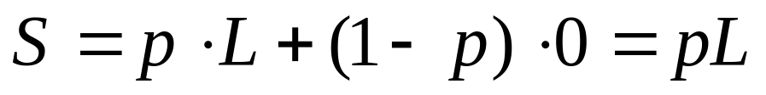
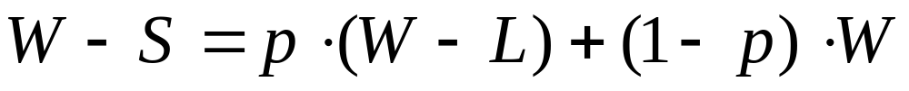
消费者支付的保险金额等于财产的期望损失
消费者投保以后所拥有的稳定财产量等于风险条件下的财产的期望值
对于风险回避者来说，确定的、财产期望值的效用水平，肯定会大于风险条件下的财产的期望效用。
所以，消费者愿意购买保险。
尽管投保并没有改变消费者的财产的期望值，但投保以后消除了风险，可以使消费者获得稳定的收入。

Slide 85
3.搜寻信息
当存在不确定性时，消费者是基于有限的信息进行决策的。如果他能拥有更多的信息，那一定能进行更好的预计，风险也因此可降低。
例如，牛奶的人均消费量下降了20%，这促使牛奶销售商寻求更新的手段来刺激牛奶消费。策略有二：
1.提高广告费用支出，但是每月是均衡使用的；
2.获取对牛奶的季节需求的信息，然后对支出重新调整，在需求旺季加大促销力度。
3-5月为旺季，消费者对牛奶有较强偏好，广告支出30%；
8-10月为淡季，广告效应小，广告支出20%。
采用第二种方案，销售商的利润增长了9%。

Slide 86
假如X1商品的价格下降，用斯勒茨基方程分析替代效应和收入效应。
X2
注：替代效应是使消费者购买力不变
初始选择
•
•
C
A
最终选择
•
B
O
X1
替代效应
收入效应

Slide 87
高鸿业教材：希克斯替代效应
X2
注：分析替代效应时保持消费者效用不变
初始选择
•
•
C
A
最终选择
B
•
O
X1
替代效应
收入效应

